Slide 1


GitHub 특강
- 심화 -
컴퓨터공학과 박준영

Slide 2
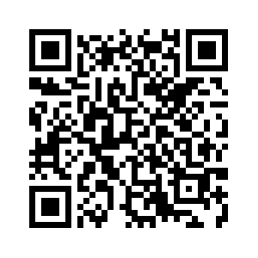
강의 자료 다운로드

Slide 3
목표
자동화와 보안 기능을 활용하여
중/소규모 프로젝트를 효율적이고
안전하게 관리할 수 있다.
3

Slide 4
프로젝트 내 문제점
API 키 그냥
적고 커밋했는데요
git push --force
내일이 마감이에요??
4

Slide 5
목차
01
Branch 안전하게 보호하기
04
Actions로 자동화하기
02
Issue 와 Milestone
05
Secrets로 안전하게 보호하기
03
DependaBot과 CodeQL
06
Q&A
5

Slide 6
01
Branch 안전하게 보호하기

Slide 7

01
Branch 안전하게 보호하기
브랜치 관리 기법
브랜치를 안전하게 다루는 기법
프로젝트 내 협업이 수월하게
이루어지도록 시행하는 조치
충돌을 최소화하고 브랜치를 보호하는 기법
7

Slide 8
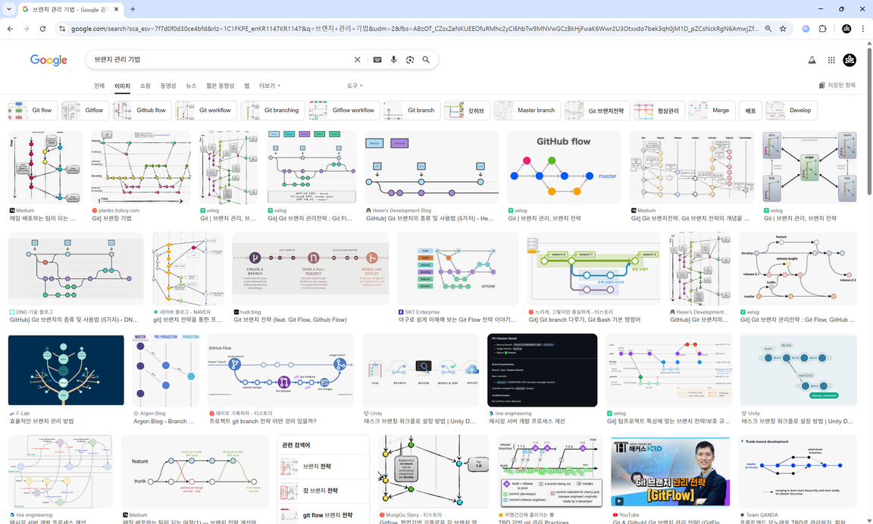
01
Branch 안전하게 보호하기
8

Slide 9
01
Branch 안전하게 보호하기
브랜치 관리 기법의 목표
병합 충돌 최소화
팀원간 협업 원활화
브랜치를 목적에 따라 효과적으로 분리
9

Slide 10
01
Branch 안전하게 보호하기
다른 사람의 push를 막을 수 없나?
아무나 merge 할 수 없게 만들 수 있나?
브랜치를 삭제할 수 없도록 할 수 있나?
10

Slide 11

01
Branch 안전하게 보호하기
브랜치 보호 설정
브랜치에 특정 조건을 추가하는 것
설정된 조건을 충족해야만
작업들이 처리될 수 있음
브랜치를 보호할 수 있는 조건을 추가하는 것
11

Slide 12
01
Branch 안전하게 보호하기
브랜치 보호 설정
생성, 수정, 삭제 금지
병합시 PR / 코드 리뷰 요구
소스코드 보안 검사 결과 요구
12

Slide 13
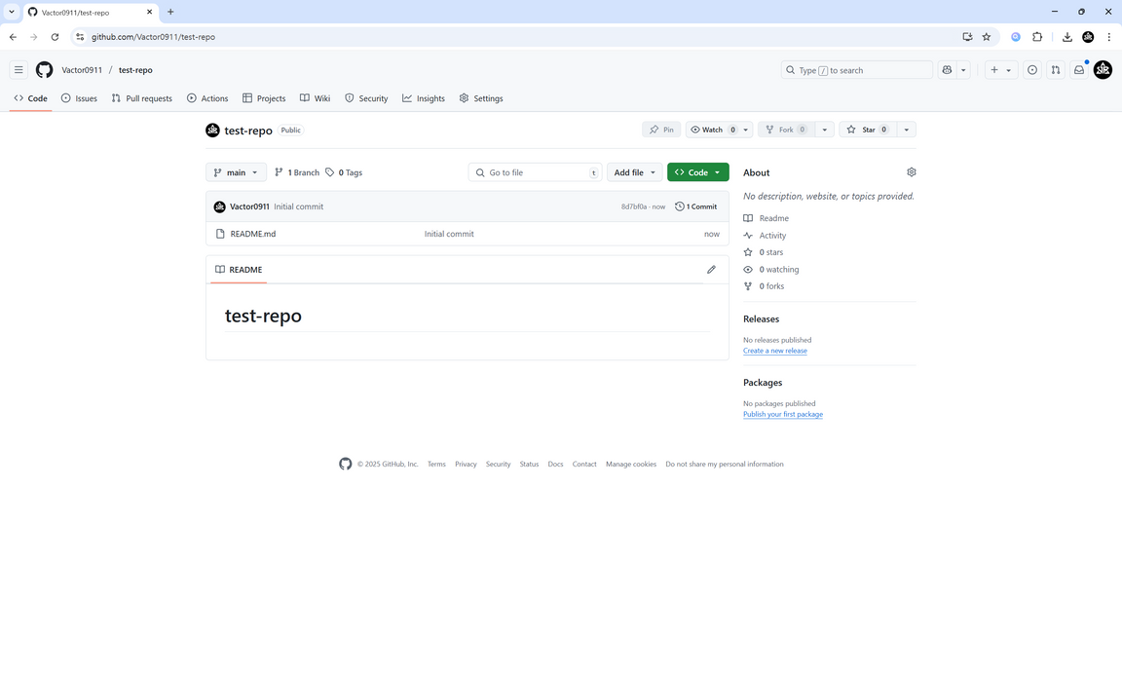
01
Branch 안전하게 보호하기
1. GitHub 리포지토리 생성 후 접속
13

Slide 14
01
Branch 안전하게 보호하기
2. Settings 버튼 클릭
14

Slide 15
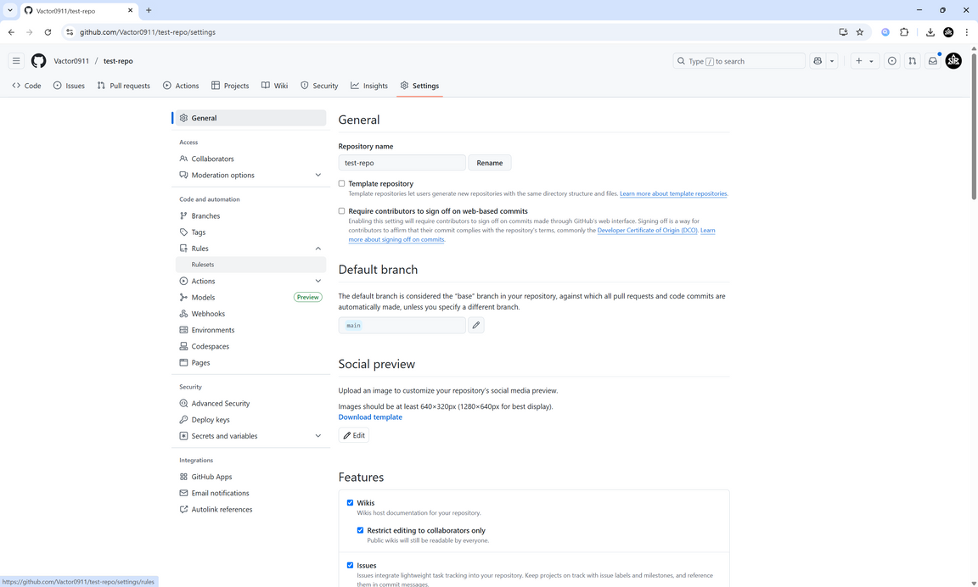
01
Branch 안전하게 보호하기
3. Rules > Rulesets 버튼 클릭
15

Slide 16
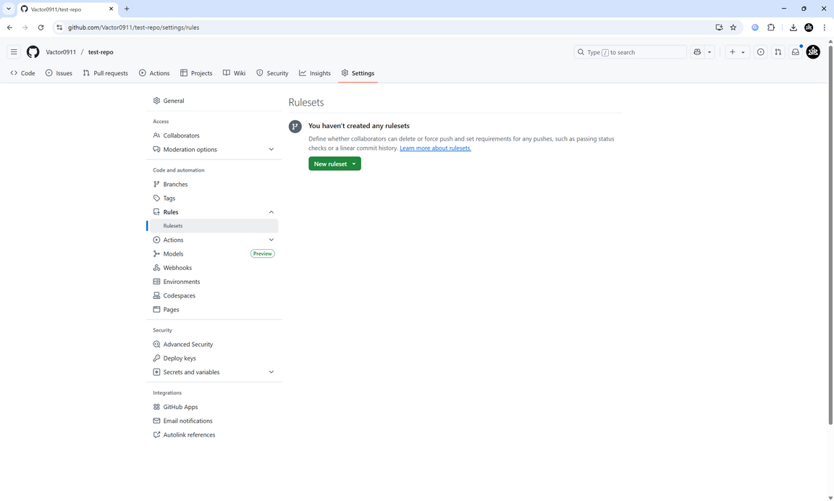
01
Branch 안전하게 보호하기
4. New ruleset 버튼 클릭
16

Slide 17
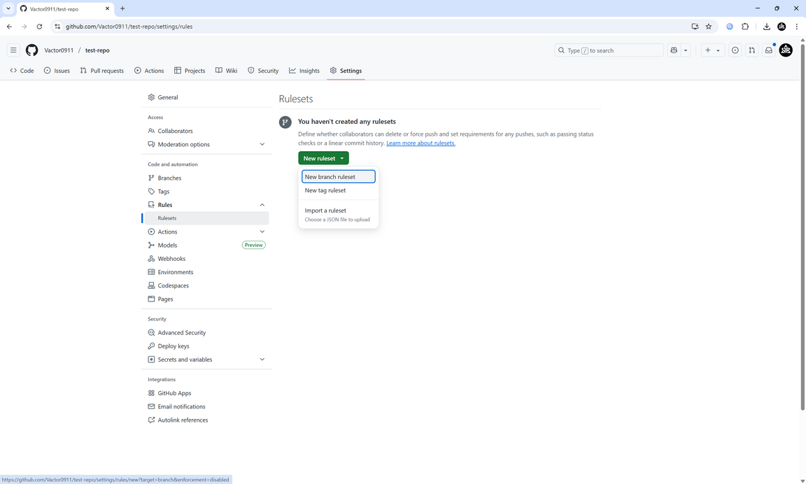
01
Branch 안전하게 보호하기
5. New branch ruleset 버튼 클릭
17

Slide 18
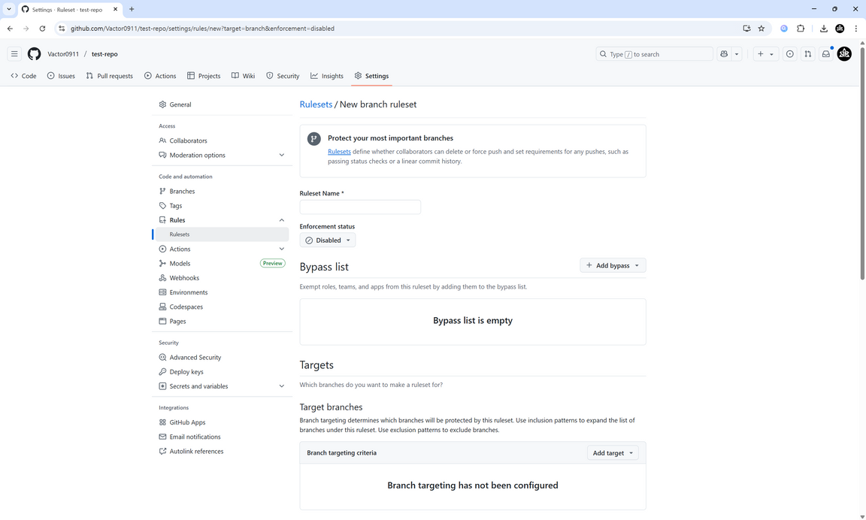
01
Branch 안전하게 보호하기
규칙 제목
활성화 여부
규칙 무시 대상 목록
규칙 적용 브랜치 목록
18

Slide 19
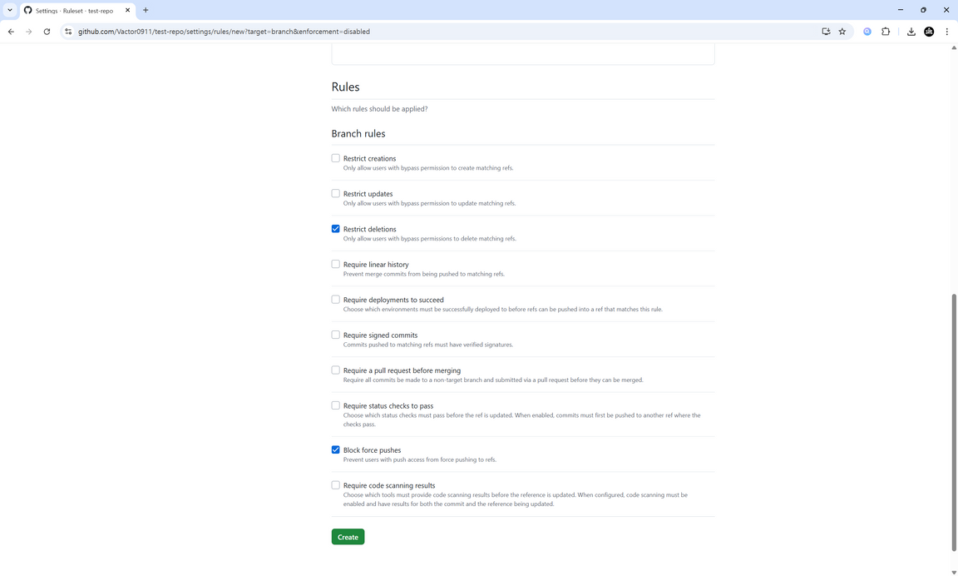
01
Branch 안전하게 보호하기
규칙 목록
브랜치 생성 금지
브랜치 수정 금지
브랜치 삭제 금지
squash, rebase 외 병합 금지
병합 전 배포 성공 여부 필요
전자 서명된 커밋 요구
병합 전 PR 요구
병합 전 테스트 통과 여부 요구
강제 push 금지
코드 검사 결과 요구
19

Slide 20
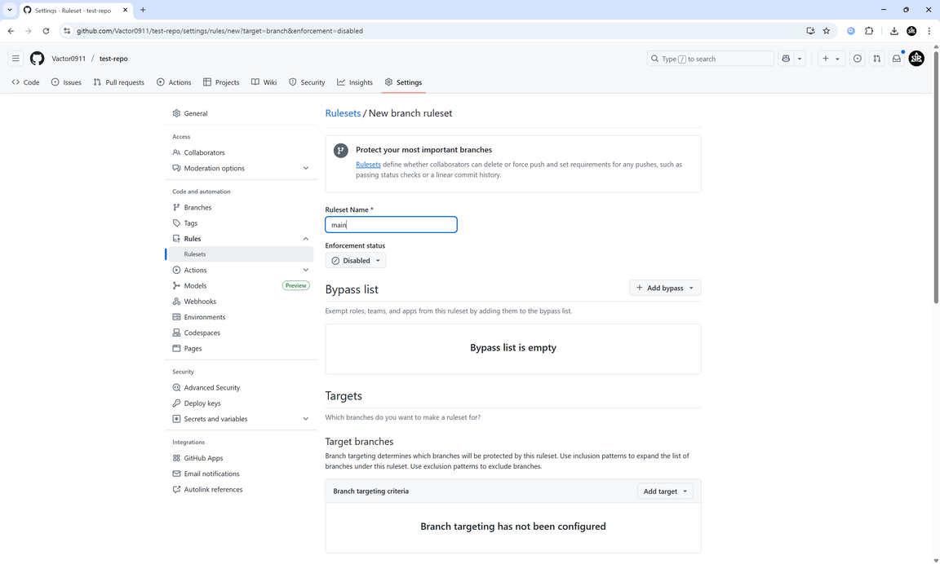
01
Branch 안전하게 보호하기
규칙 제목은 규칙의 목적이나
적용 브랜치의 이름 등을 작성
6. 규칙 제목 입력
20

Slide 21
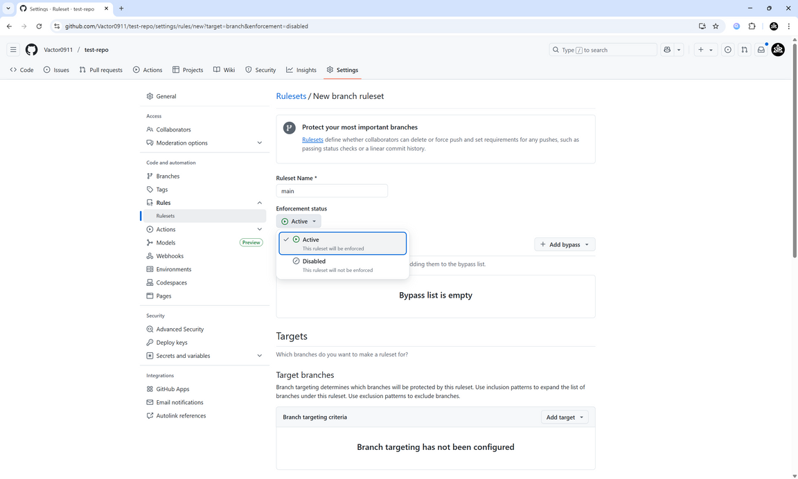
01
Branch 안전하게 보호하기
7. 규칙 활성화 버튼 클릭
21

Slide 22
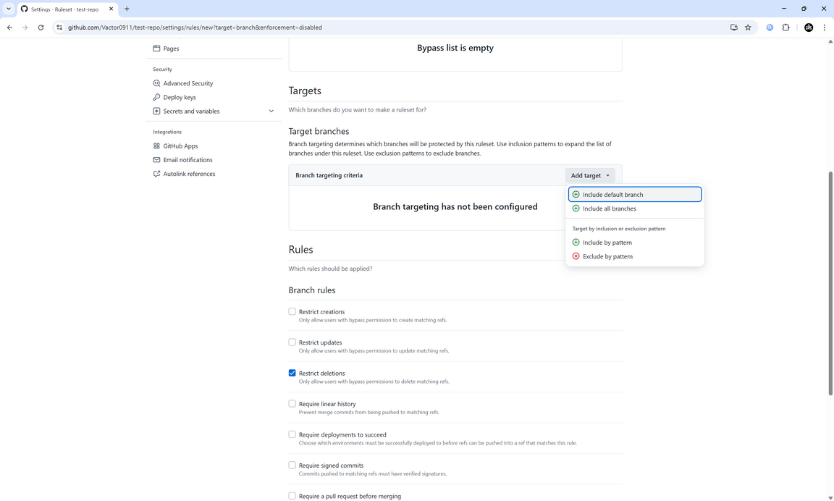
01
Branch 안전하게 보호하기
제목의 pattern으로
특정 정규식을 만족하는
브랜치를 선택하는 것도 가능
8. Include default branch 버튼 클릭
22

Slide 23
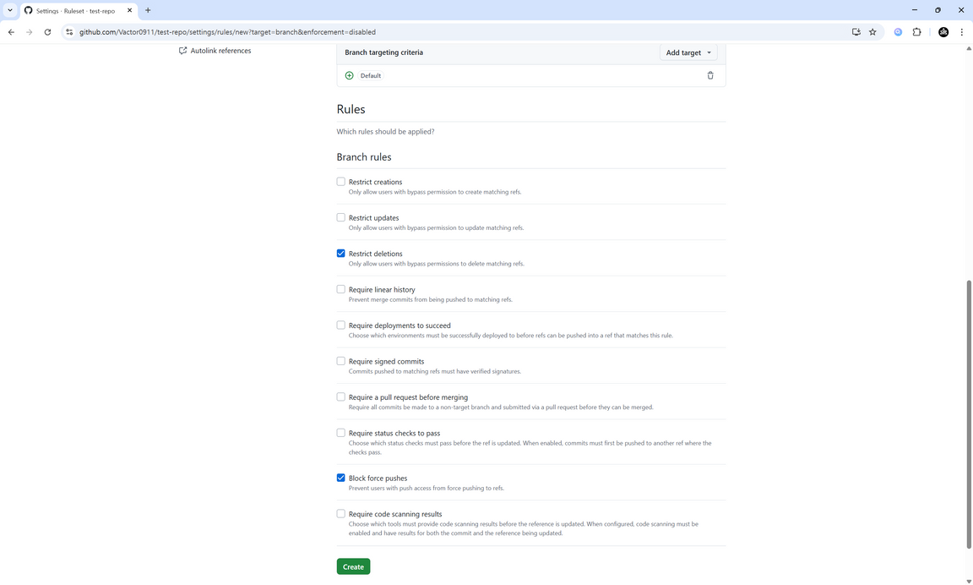
01
Branch 안전하게 보호하기
브랜치 삭제 금지 규칙
강제 push 금지 규칙
9. 삭제 방지 및 강제 push 금지 규칙 활성화
23

Slide 24
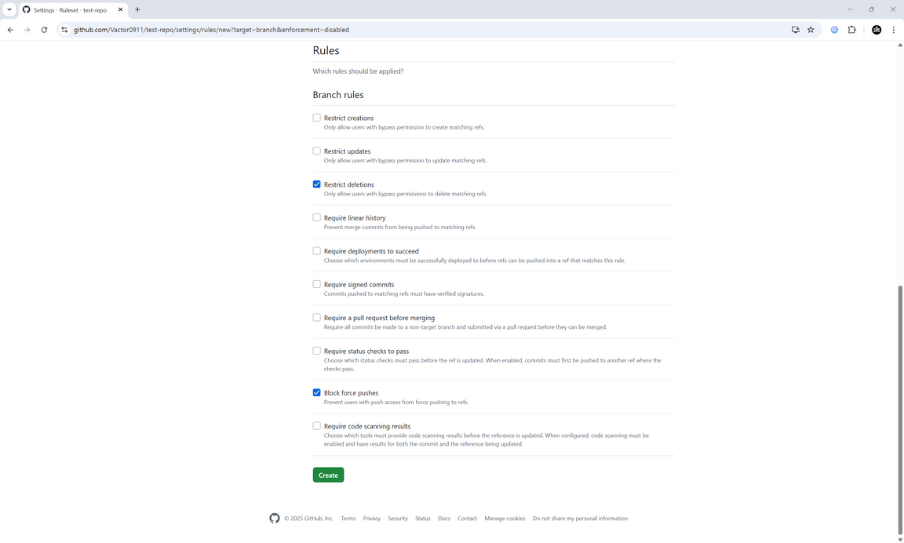
01
Branch 안전하게 보호하기
10. Create 버튼 클릭
24

Slide 25
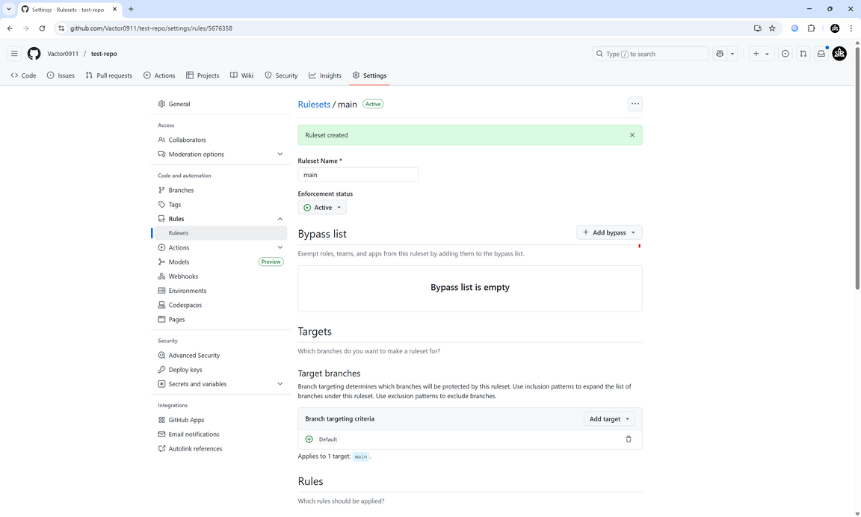
01
Branch 안전하게 보호하기
11. 규칙 생성 여부 확인
25

Slide 26
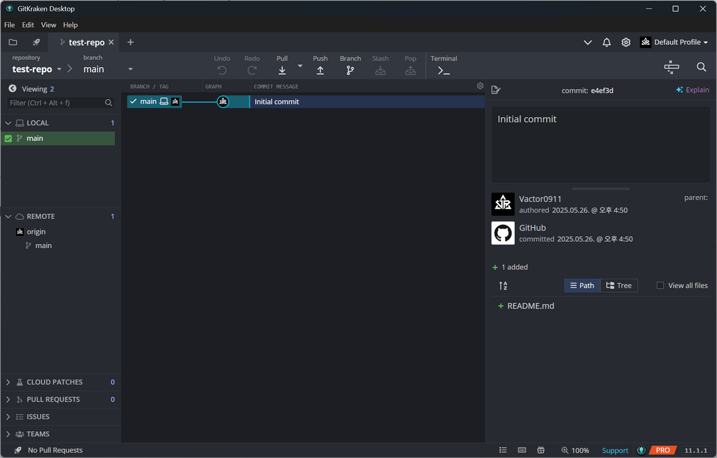
01
Branch 안전하게 보호하기
conflict를 유발한 후
force push를 시도할 것임.
12. GitKraken에서 리포지토리 클론
26

Slide 27
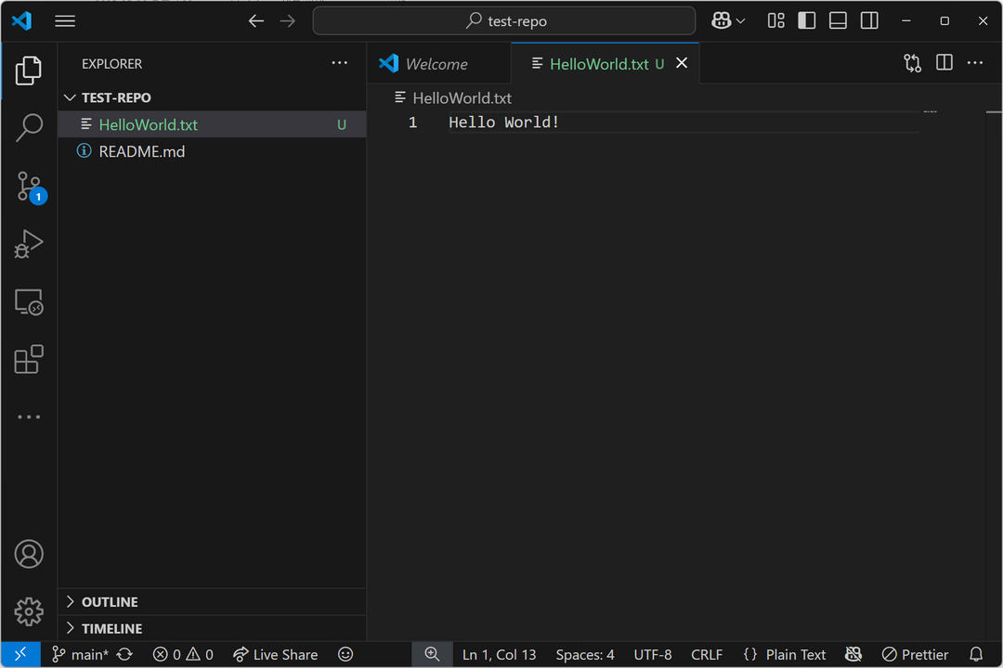
01
Branch 안전하게 보호하기
13. HelloWorld.txt 파일 생성
27

Slide 28
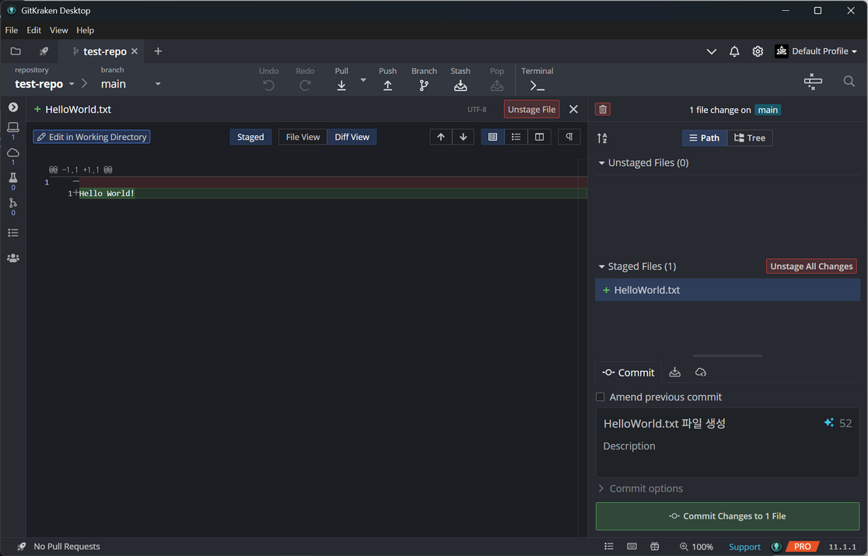
01
Branch 안전하게 보호하기
14. 변경점 커밋
28

Slide 29
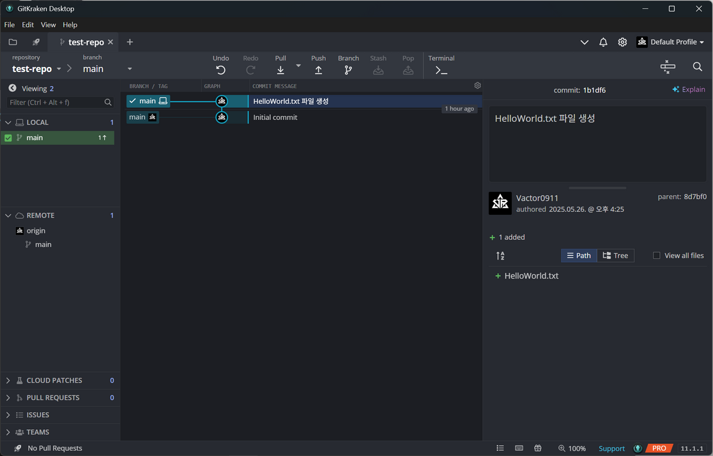
01
Branch 안전하게 보호하기
conflict 유발을 위해
push는 하지 않는다.
15. 커밋 결과 확인
29

Slide 30
01
Branch 안전하게 보호하기
push를 하지 않았으므로
변경점이 반영되지 않았음
16. GitHub 리포지토리 접속
30

Slide 31
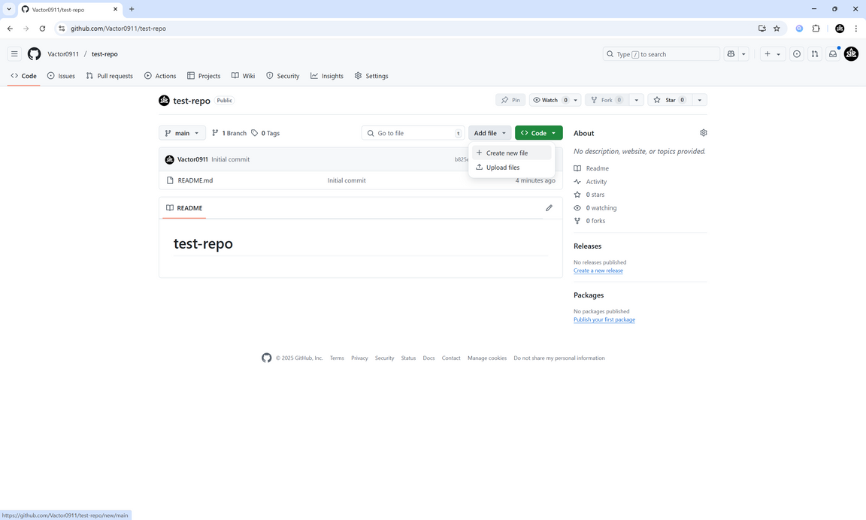
01
Branch 안전하게 보호하기
17. Add file > Create new file 버튼 클릭
31

Slide 32
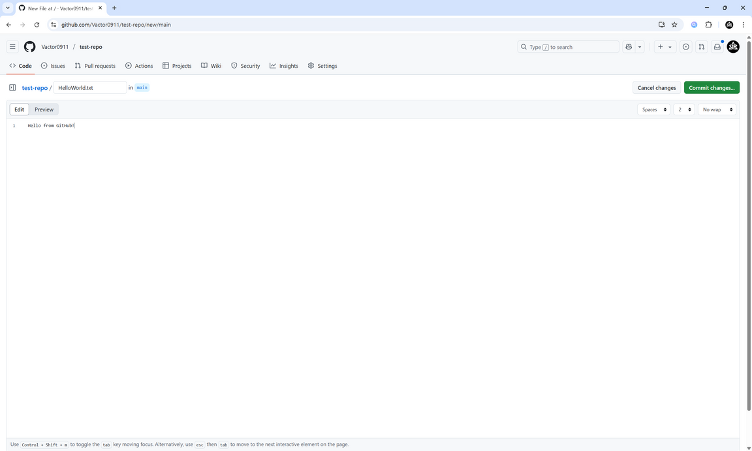
01
Branch 안전하게 보호하기
파일의 이름이 같아야 함
변경된 내용이 같은 줄, 다른 내용이어야 함
18. 같은 제목의 파일에 다른 변경점 생성
32

Slide 33
01
Branch 안전하게 보호하기
19. Commit changes 버튼 클릭
33

Slide 34
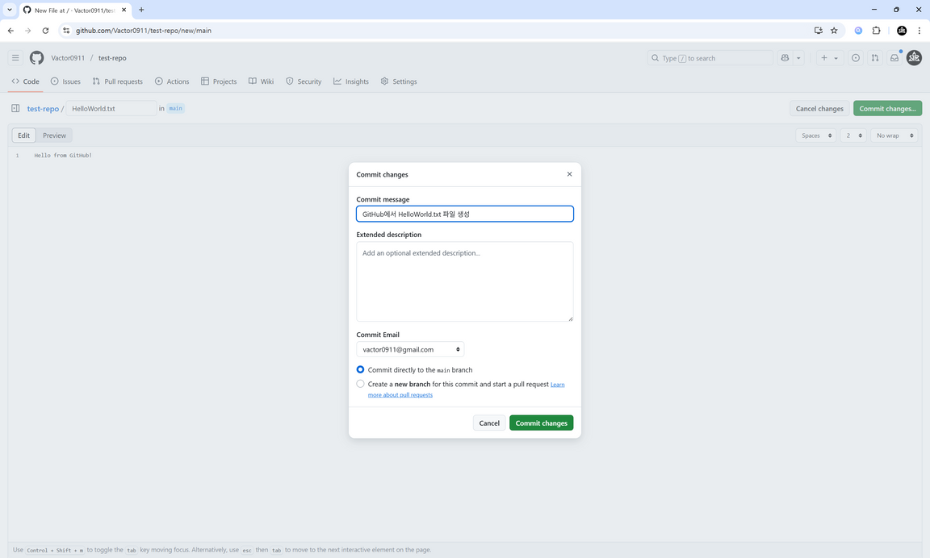
01
Branch 안전하게 보호하기
20. 커밋 메시지 작성 후
Commit changes 버튼 클릭
34

Slide 35
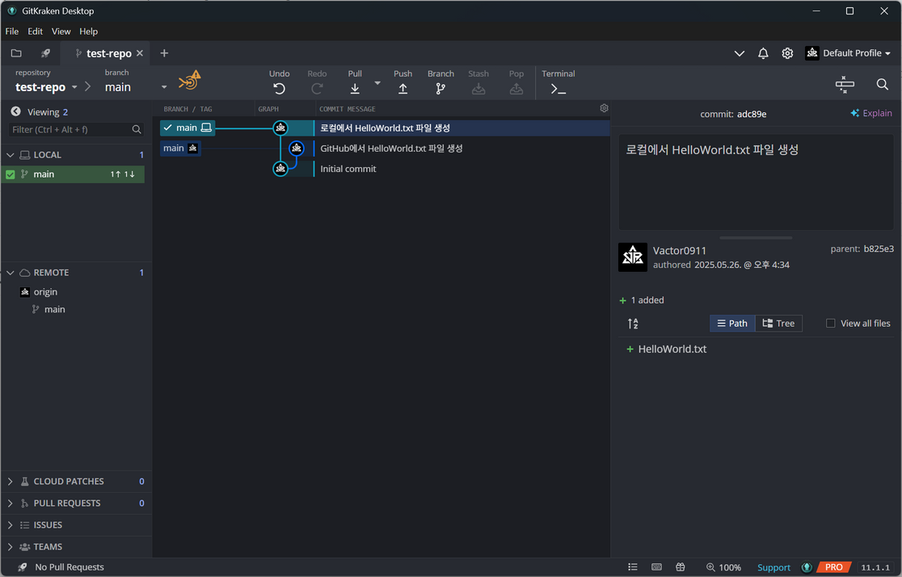
01
Branch 안전하게 보호하기
21. fetch 후 push 버튼 클릭
35

Slide 36
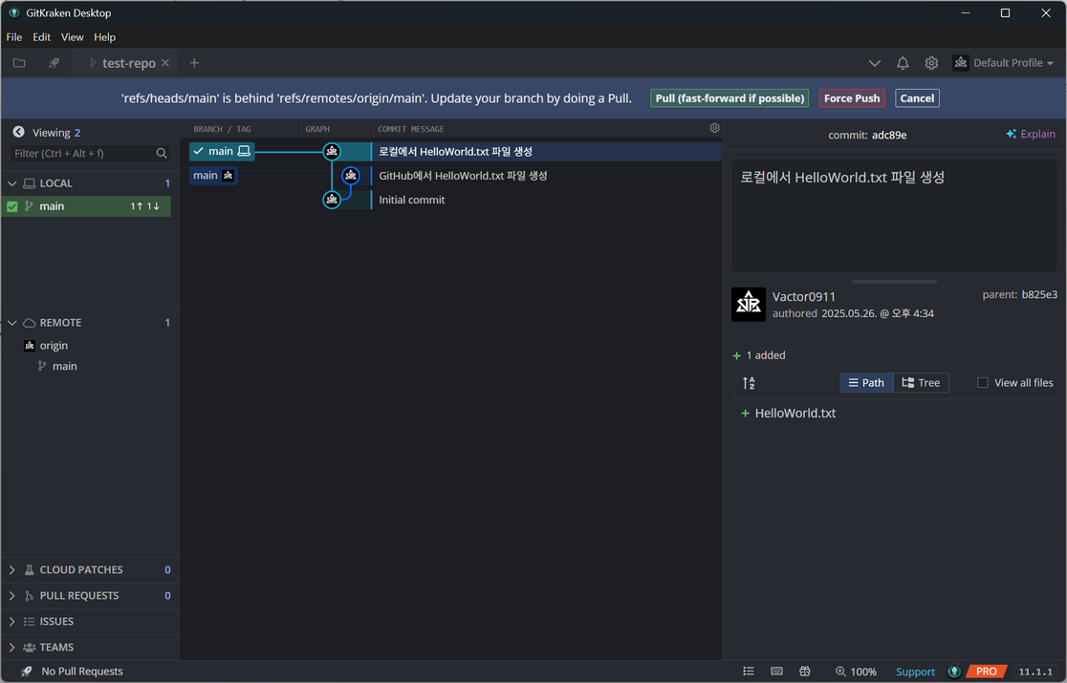
01
Branch 안전하게 보호하기
실습 외 일반적인 환경에서
force push는 신중히 할 것
22. Force Push 버튼 클릭
36

Slide 37
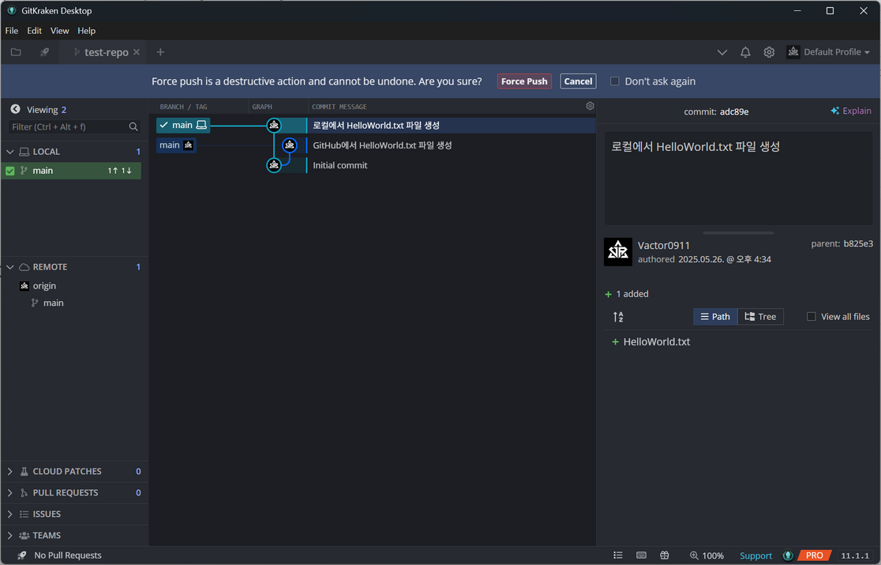
01
Branch 안전하게 보호하기
23. Force Push 버튼 클릭
37

Slide 38
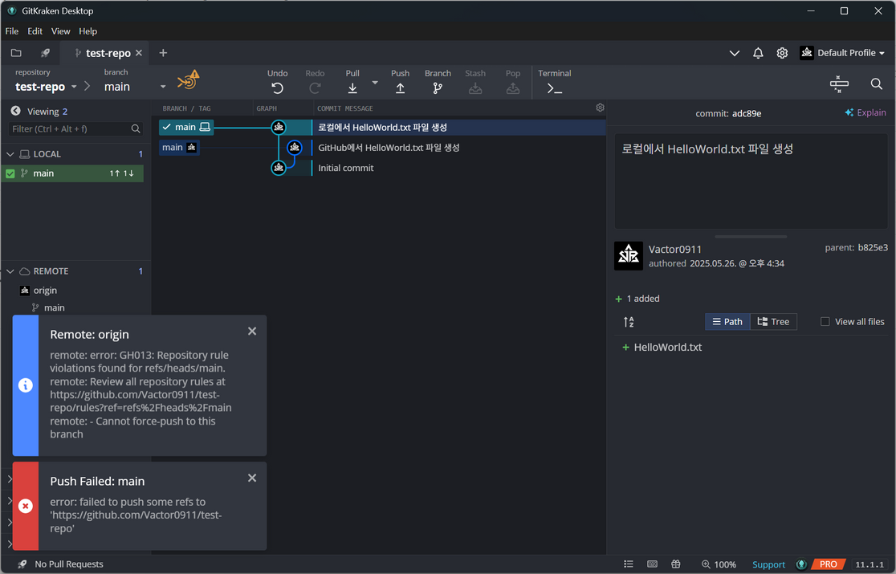
01
Branch 안전하게 보호하기
main 브랜치에 적용한
규칙에 의해 force push가
실행되지 않았음
24. Force Push 실패 메시지 확인
38

Slide 39
02
Issue 와 Milestone

Slide 40
02
Issue 와 Milestone
Issue란?
기획, 작업, 버그 수정 등의 활동
프로젝트를 진행하며 발생하는
모든 활동에 대해 이슈를 등록
프로젝트에서 일어나는 모든 활동
40

Slide 41
02
Issue 와 Milestone
Milestone이란?
프로젝트 내 작업 방향의 이정표
특정 이벤트마다 마일스톤을 등록해
프로젝트가 얼마나 진행됐는지 확인
프로젝트의 진행도를 나타내는 기준점
41

Slide 42
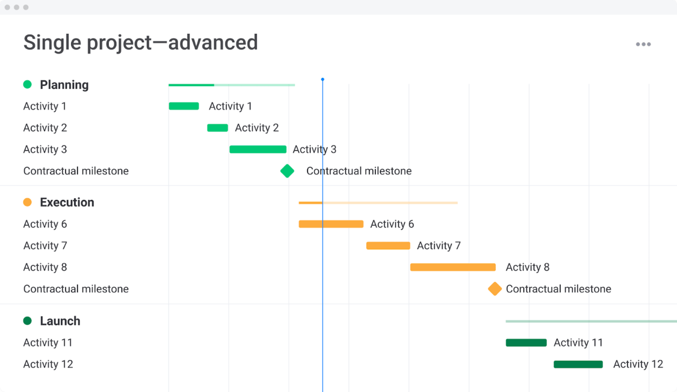
02
Issue 와 Milestone
이슈
마일스톤
42

Slide 43
02
Issue 와 Milestone
개별 작업을 명시하기 위함
중간 목표를 표시하기 위함
43

Slide 44
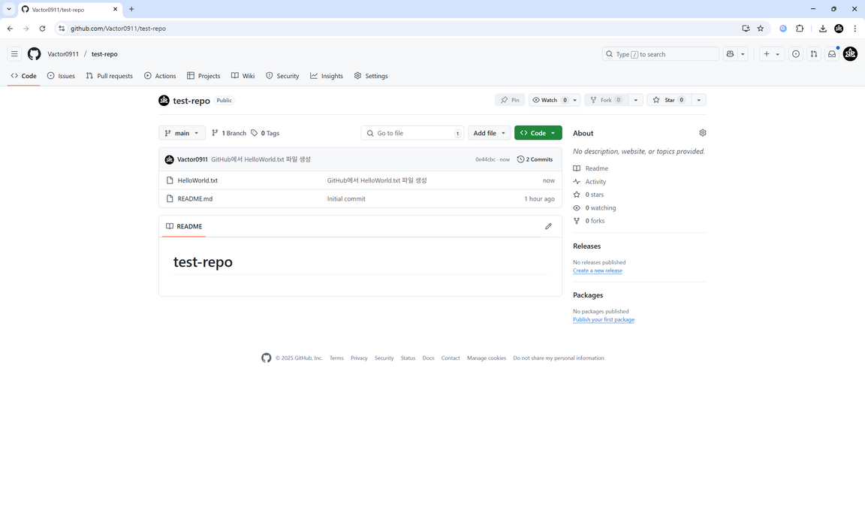
02
Issue 와 Milestone
1. GitHub 리포지토리 접속
44

Slide 45
02
Issue 와 Milestone
2. Issues 버튼 클릭
45

Slide 46
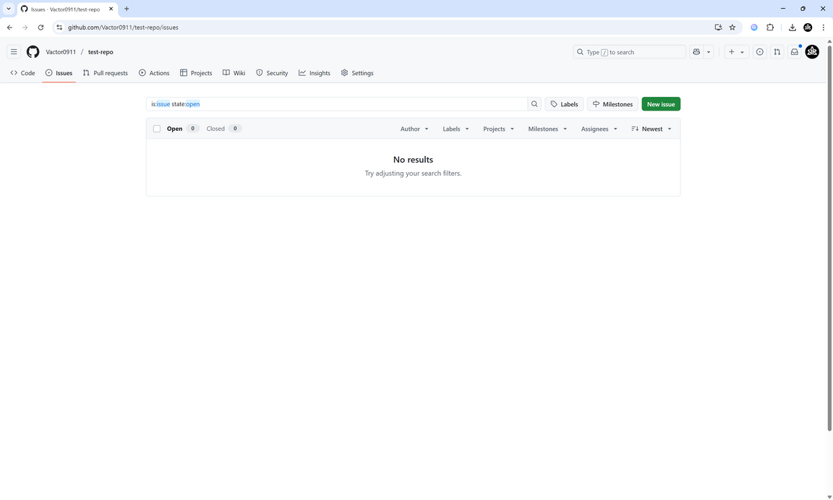
02
Issue 와 Milestone
3. Milestones 버튼 클릭
46

Slide 47
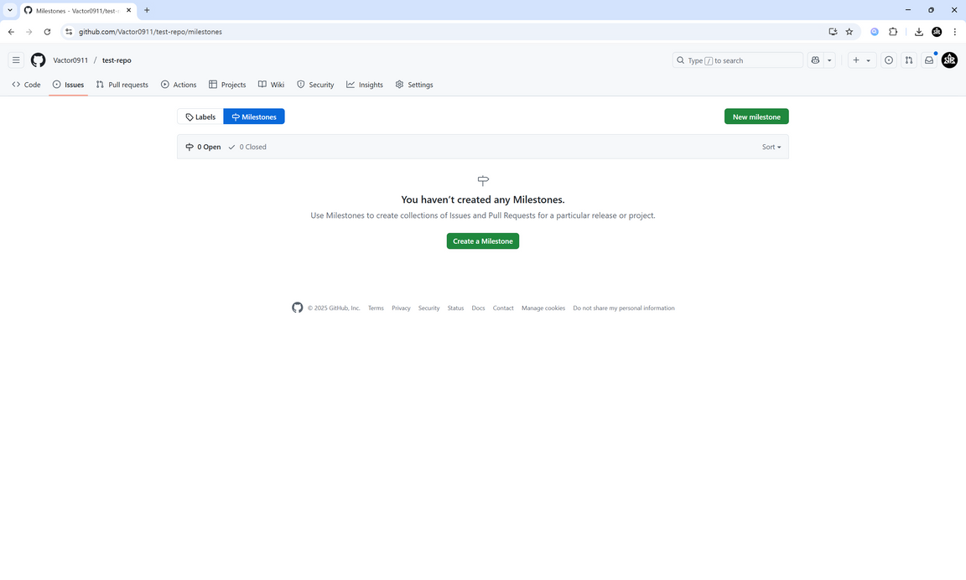
02
Issue 와 Milestone
4. New milestone 버튼 클릭
47

Slide 48
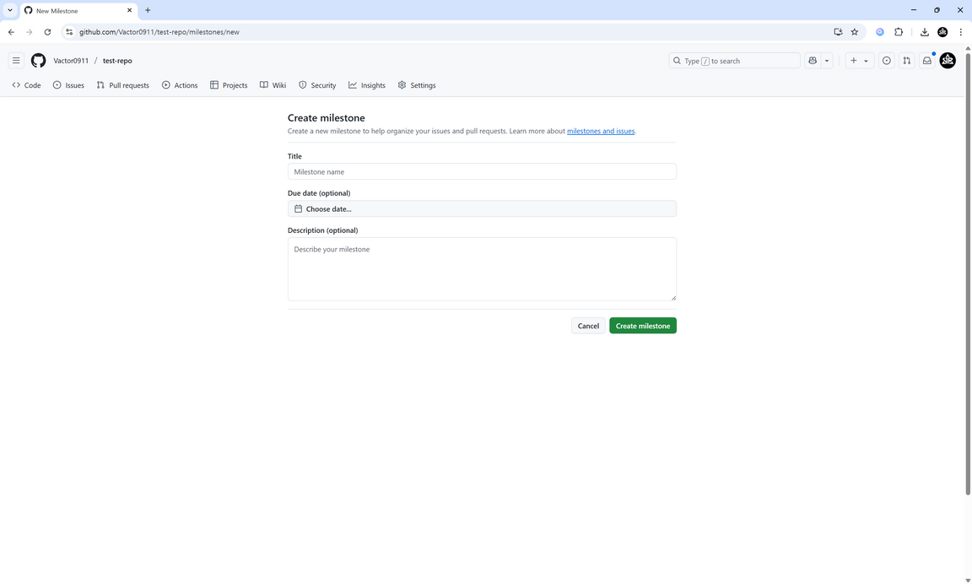
02
Issue 와 Milestone
마일스톤 제목
마감 기한
마일스톤 설명
48

Slide 49
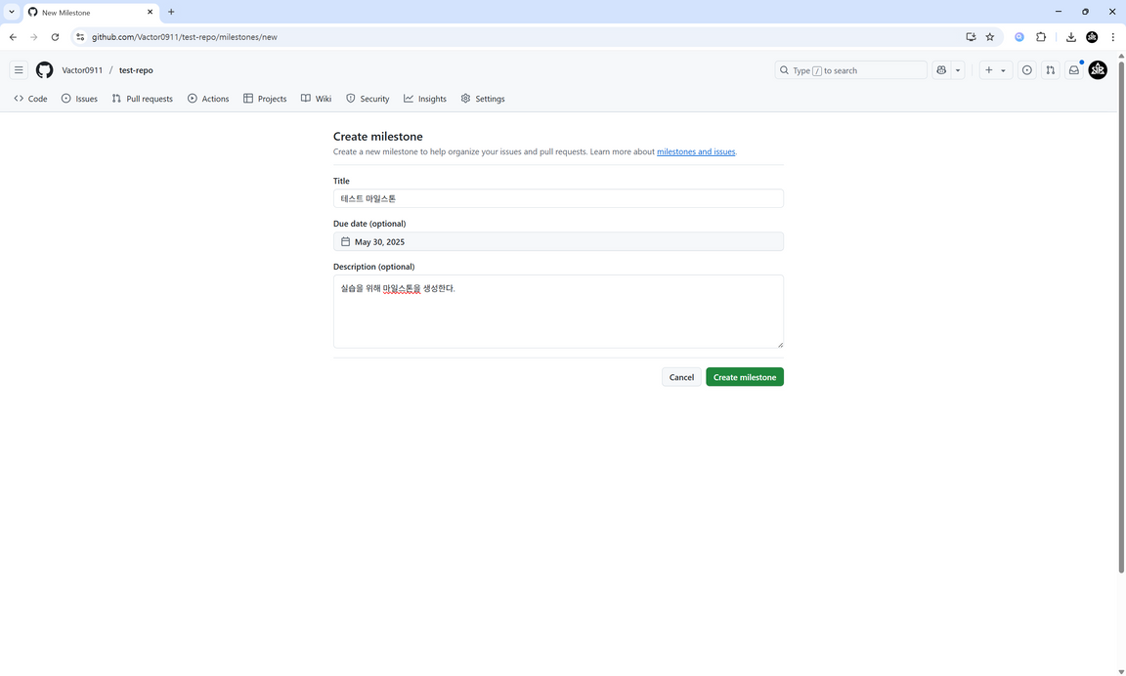
02
Issue 와 Milestone
5. 내용 입력 후 Create milestone 버튼 클릭
49

Slide 50
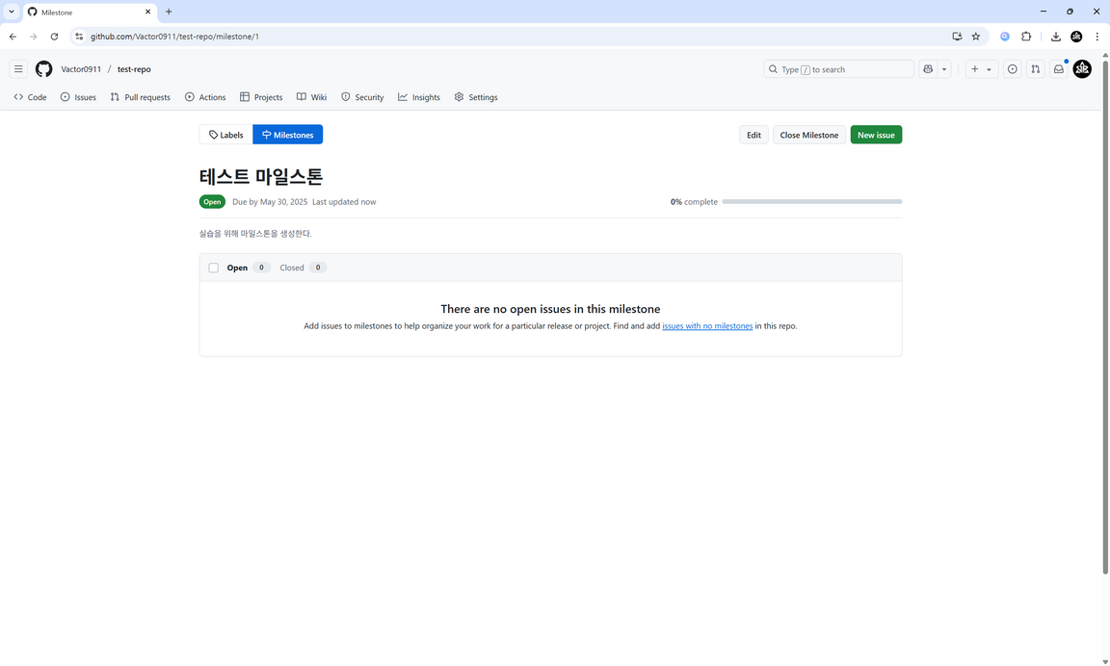
02
Issue 와 Milestone
6. 마일스톤 생성 결과 확인
50

Slide 51
02
Issue 와 Milestone
7. Issues 버튼 클릭
51

Slide 52
02
Issue 와 Milestone
8. New issues 버튼 클릭
52

Slide 53
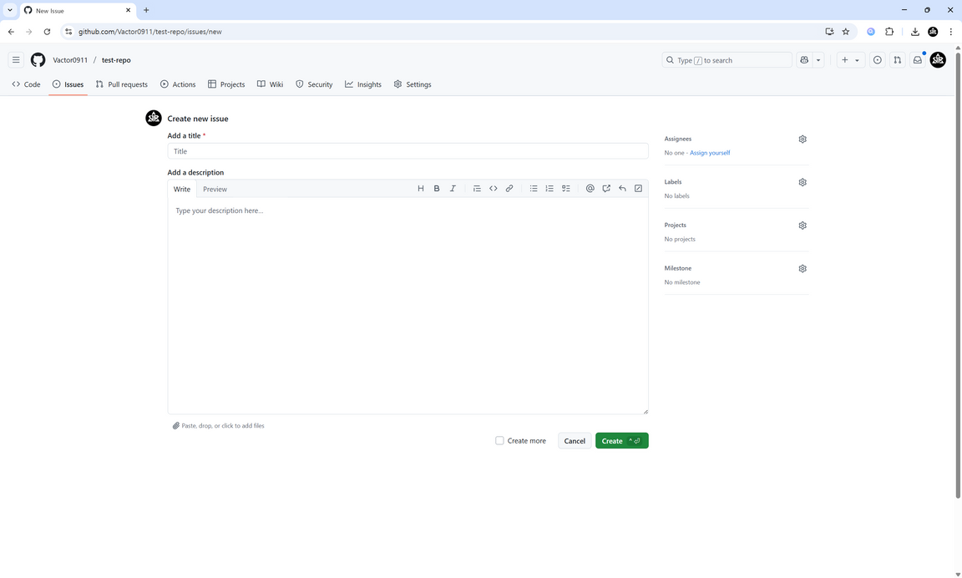
02
Issue 와 Milestone
이슈 제목
담당자
라벨
이슈 설명
GitHub 프로젝트
마일스톤
53

Slide 54
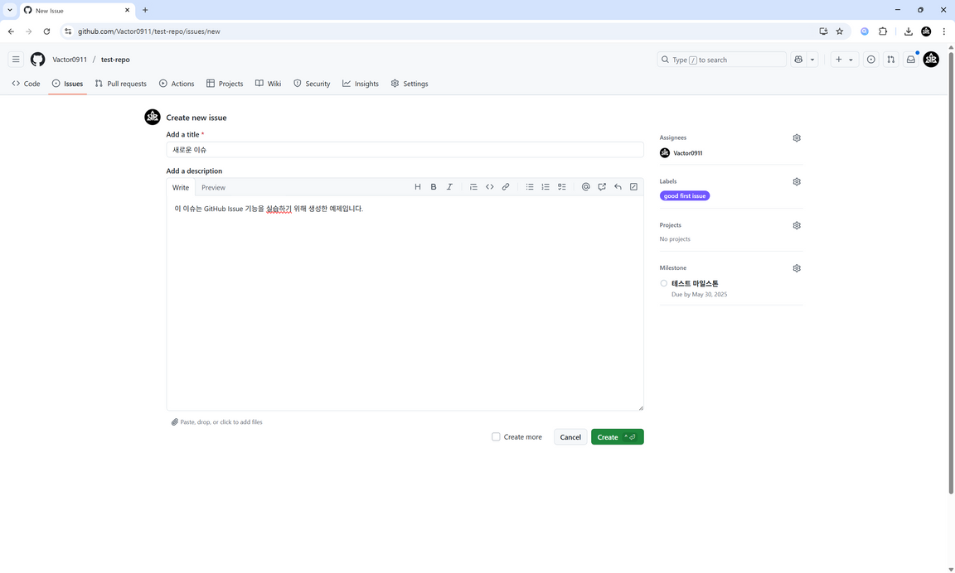
02
Issue 와 Milestone
9. 이슈 정보 입력 후 Create 버튼 클릭
54

Slide 55
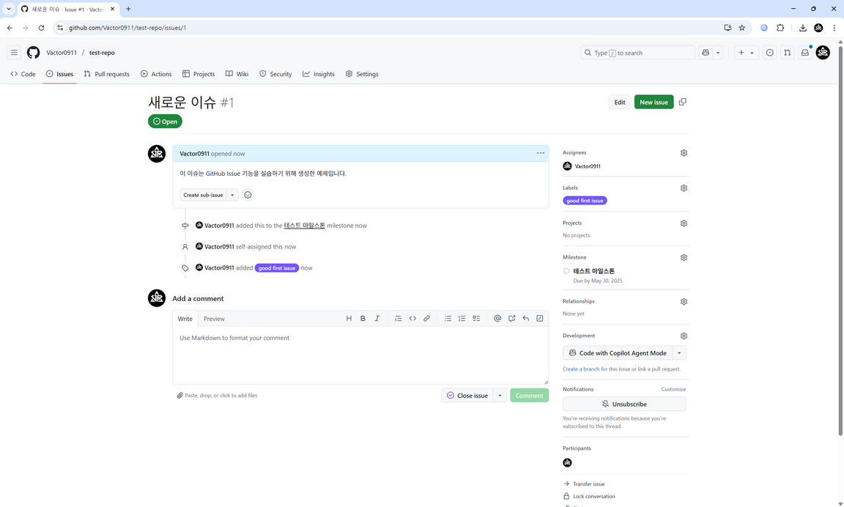
02
Issue 와 Milestone
10. 이슈 생성 결과 확인
55

Slide 56
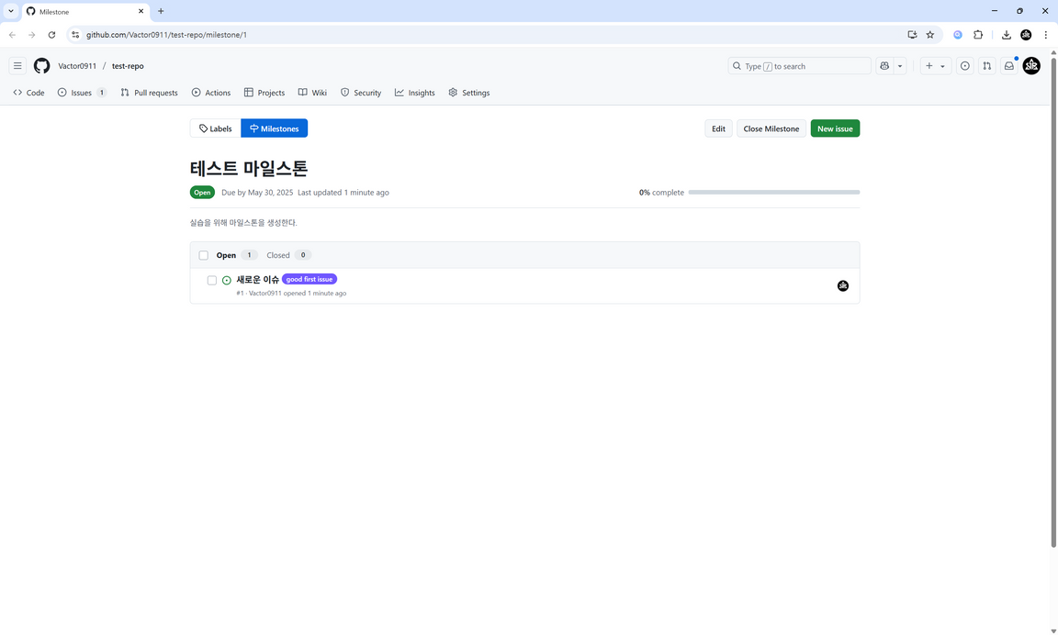
02
Issue 와 Milestone
연결된 마일스톤을 확인해 보면
등록한 이슈가 표시된다
56

Slide 57
02
Issue 와 Milestone
더 살펴보면 좋은 기능
GitHub Project
Issue Template, PR Template
Webhooks
57

Slide 58
03
DependaBot과 CodeQL

Slide 59


03
DependaBot과 CodeQL
DependaBot & CodeQL
프로젝트 내 다양한 취약점을
분석, 해결해 주는 도구
소스 코드 및 라이브러리 취약점 탐지
취약점을 탐지하고 해결책을 제시하는 도구
59

Slide 60
03
DependaBot과 CodeQL
DependaBot
CodeQL
라이브러리 취약점 탐지
소스 코드 취약점 탐지
60

Slide 61
03
DependaBot과 CodeQL
DependaBot
라이브러리, 패키지 취약점 경고
종속성 버전 업데이트 확인
설정된 시간마다 자동 실행
61

Slide 62
03
DependaBot과 CodeQL
CodeQL
코드 취약점 및 오류 검사
코드 리뷰 진행 후 보고서 작성
다양한 프로그래밍 언어 지원
62

Slide 63
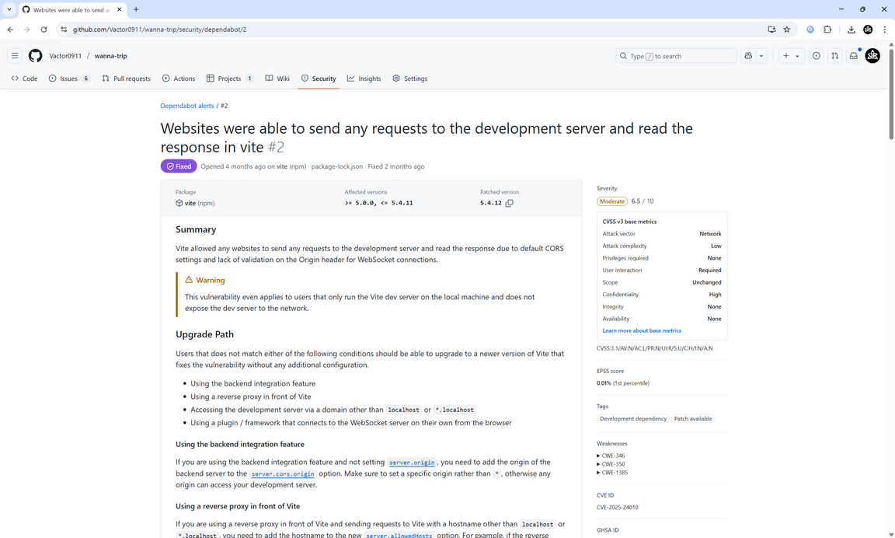
03
DependaBot과 CodeQL
63

Slide 64
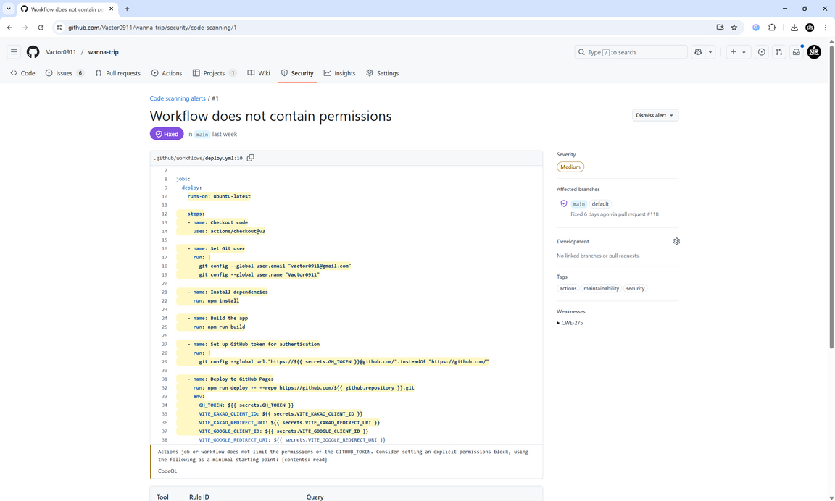
03
DependaBot과 CodeQL
64

Slide 65
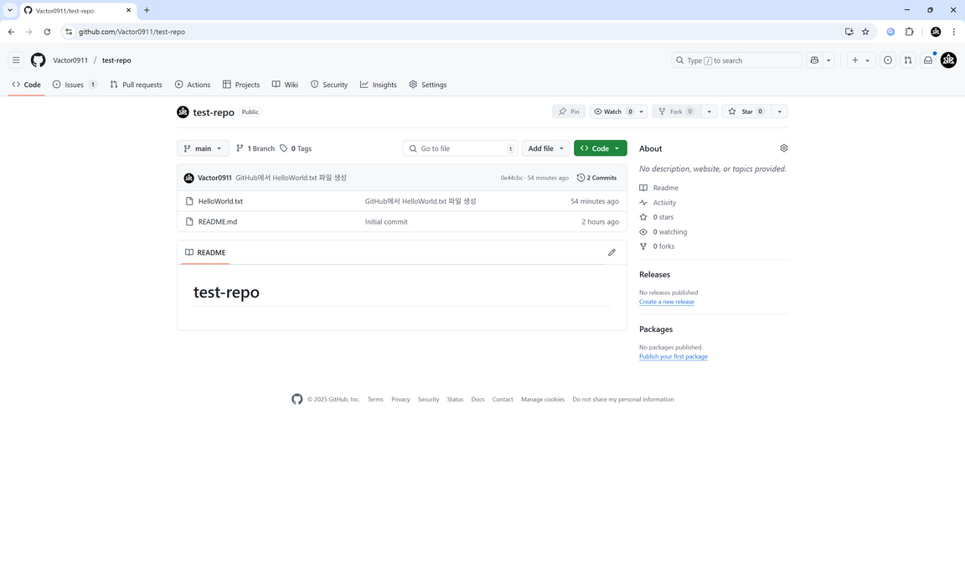
03
DependaBot과 CodeQL
1. GitHub 리포지토리 접속
65

Slide 66
03
DependaBot과 CodeQL
2. Security 버튼 클릭
66

Slide 67
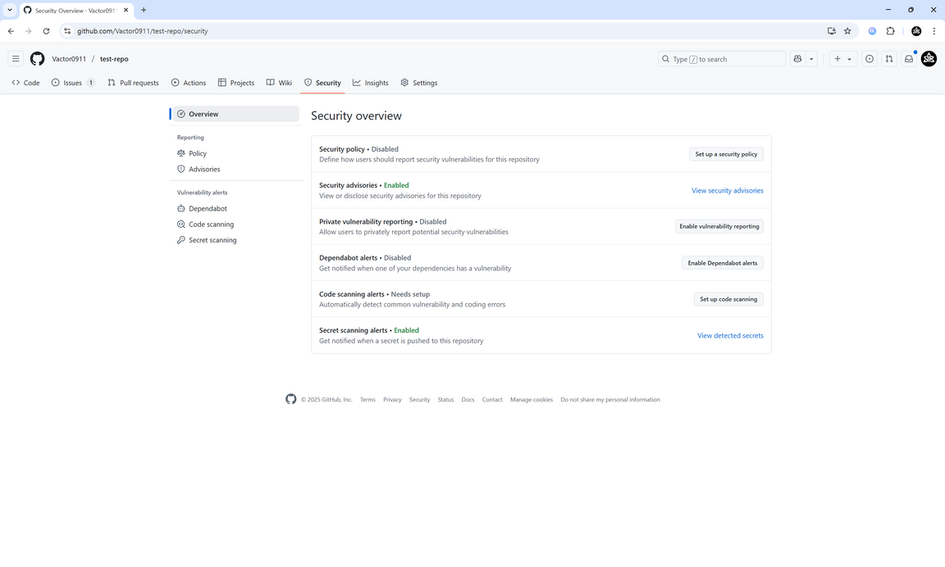
03
DependaBot과 CodeQL
보안 정책
보안 취약점 해결 권고
보안 취약점 제보
Dependabot 경고
CodeQL 경고
GitHub Secrets 경고
67

Slide 68
03
DependaBot과 CodeQL
3. Enable Dependabot alerts 버튼 클릭
68

Slide 69
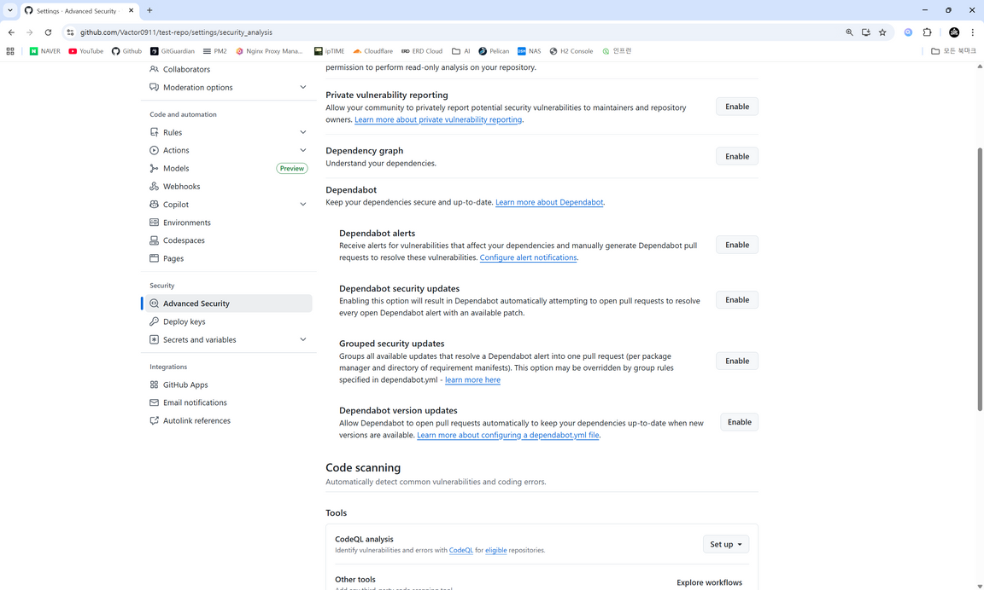
03
DependaBot과 CodeQL
종속성 그래프 학습 허용
Dependabot 경고 활성화
자동 보안 업데이트 활성화
보안 업데이트 그룹화 활성화
라이브러리 자동 업데이트 활성화
69

Slide 70
03
DependaBot과 CodeQL
4. Dependency graph,
Dependabot alerts 활성화
70

Slide 71
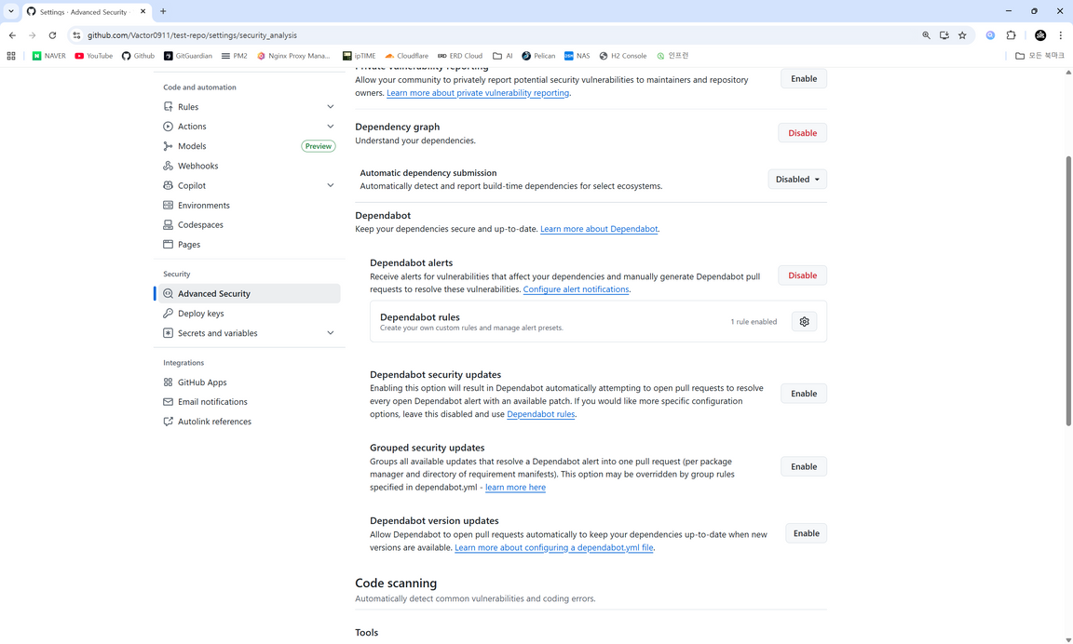
03
DependaBot과 CodeQL
5. 활성화 결과 확인
71

Slide 72
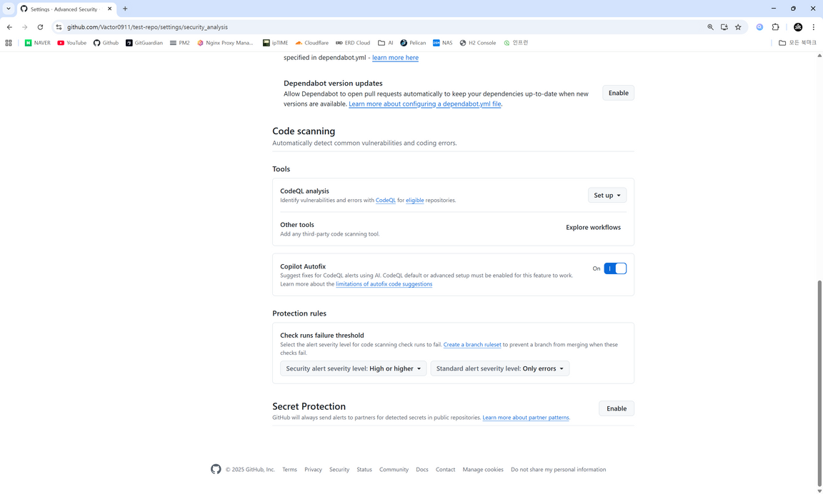
03
DependaBot과 CodeQL
CodeQL 분석 환경설정
다른 분석 도구 찾아보기
Copilot 자동 수정
보안 경고 판단 기준
72

Slide 73
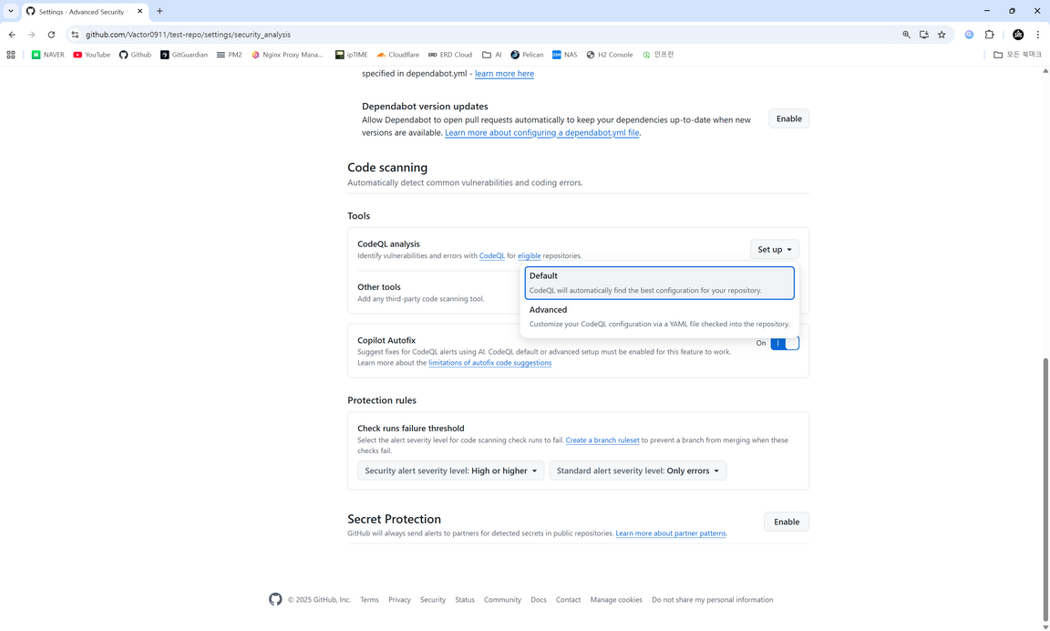
03
DependaBot과 CodeQL
6. Set up > Default 버튼 클릭
73

Slide 74
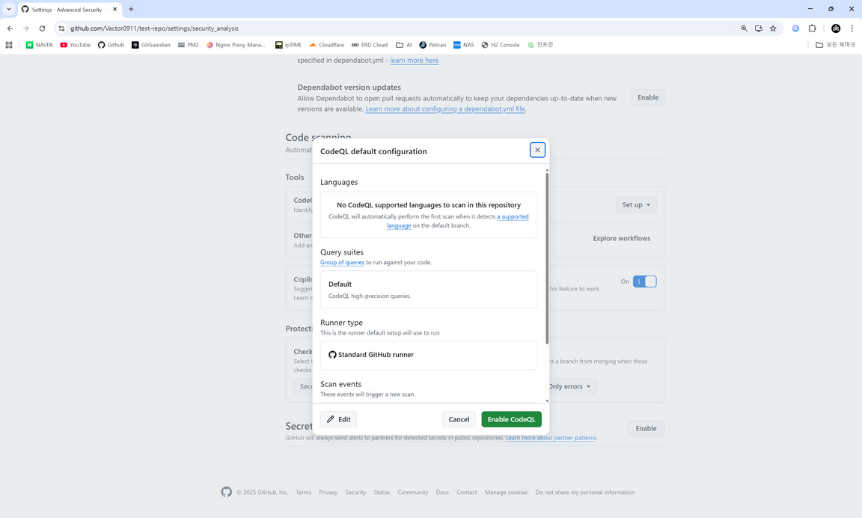
03
DependaBot과 CodeQL
7. Enable CodeQL 버튼 클릭
74

Slide 75
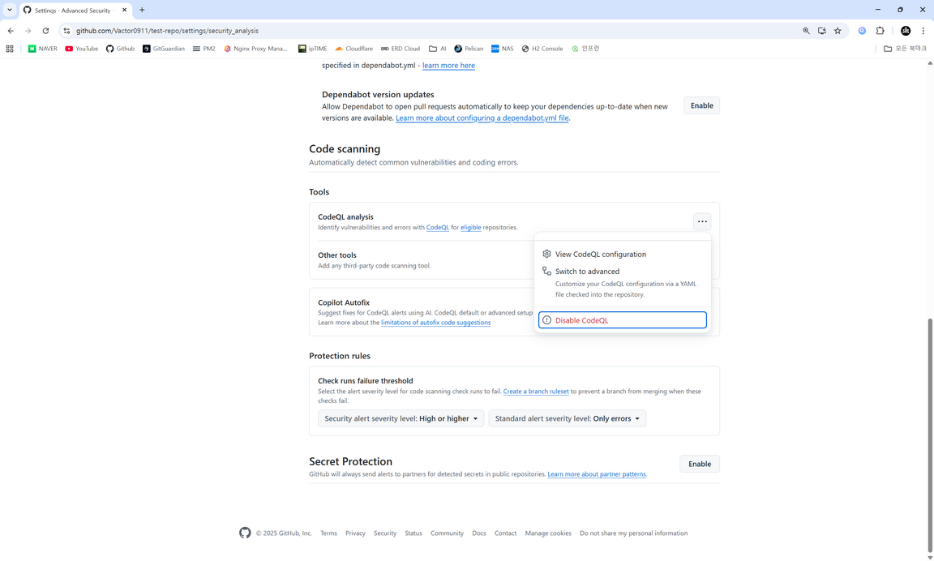
03
DependaBot과 CodeQL
8. CodeQL 활성화 결과 확인
75

Slide 76
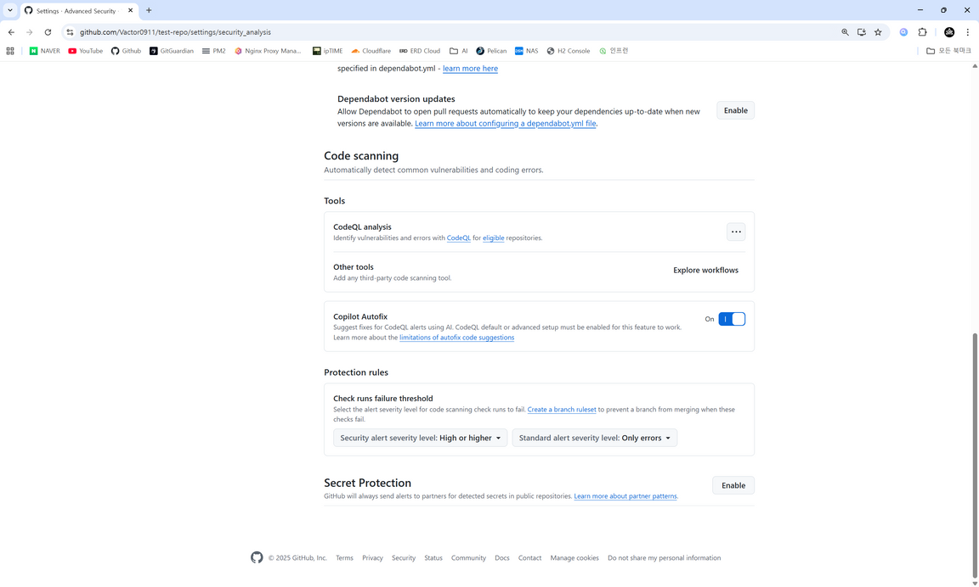
03
DependaBot과 CodeQL
민감 데이터 보호 설정
76

Slide 77
03
DependaBot과 CodeQL
9. Secret Protection 활성화
77

Slide 78
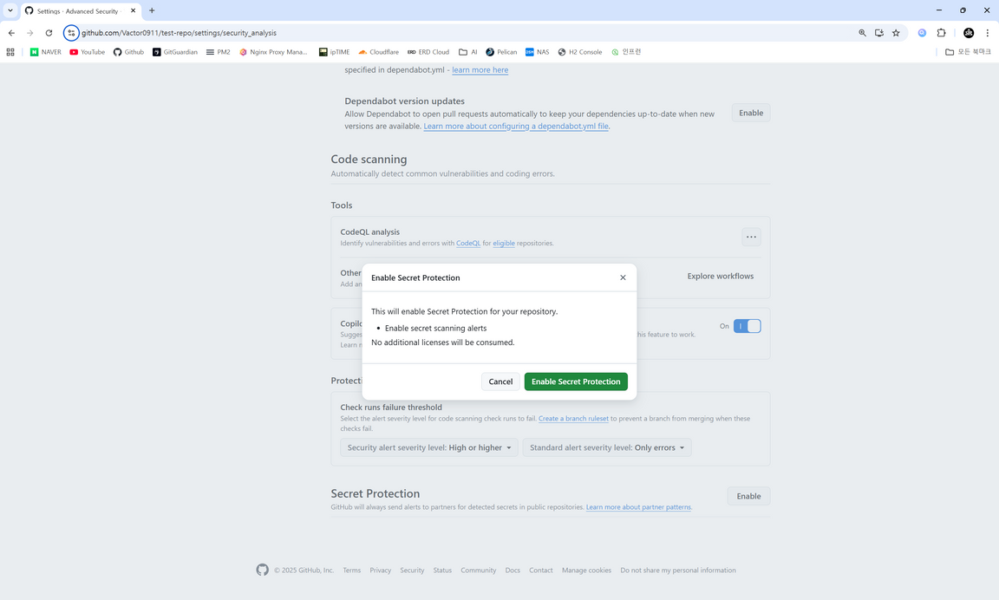
03
DependaBot과 CodeQL
10. Enable Secret Protection 버튼 클릭
78

Slide 79
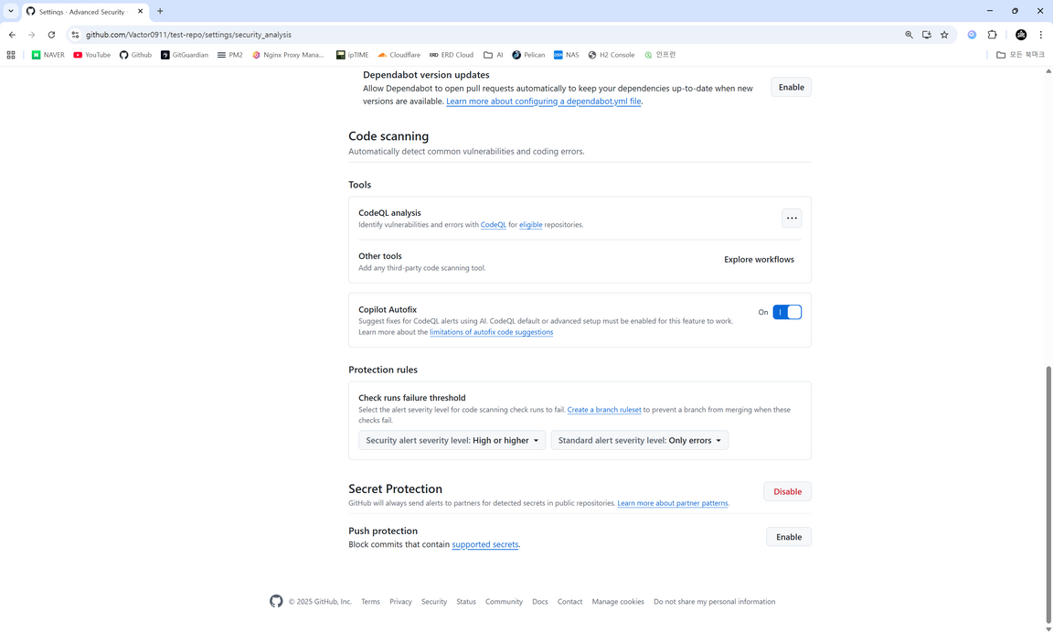
03
DependaBot과 CodeQL
11. Secret Protection 활성화 결과 확인
79

Slide 80
03
DependaBot과 CodeQL
민감 데이터 푸쉬 보호 설정
80

Slide 81
03
DependaBot과 CodeQL
12. Push Protection 활성화
81

Slide 82

03
DependaBot과 CodeQL
13. Push Protection 활성화 결과 확인
82

Slide 83
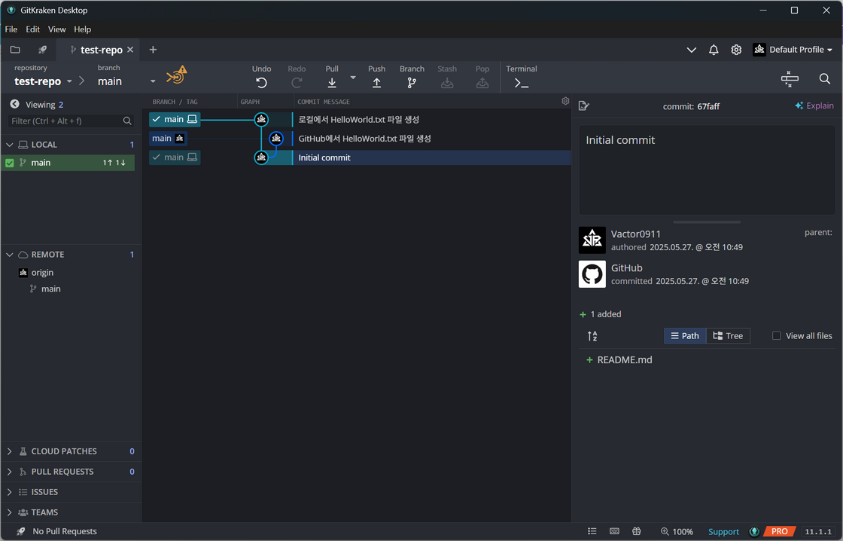
03
DependaBot과 CodeQL
14. 리포지토리 최초 커밋 선택 후
마우스 오른쪽 버튼 클릭
83

Slide 84

03
DependaBot과 CodeQL
①
②
Hard 리셋을 진행할 때는
여러 번 재확인할 것
15. Reset main to this commit 버튼 클릭 후
Hard 버튼 클릭
84

Slide 85

03
DependaBot과 CodeQL
16. Pull 버튼 클릭
85

Slide 86

03
DependaBot과 CodeQL
.env 환경 변수 파일에 저장된
PASSWORD라는 숨김 값을 노출함
강의 자료 다운로드
17. 프로젝트 위치에 index.js 파일 생성
86

Slide 87

03
DependaBot과 CodeQL
18. 변경점 커밋
87

Slide 88

03
DependaBot과 CodeQL
19. Push 버튼 클릭
88

Slide 89

03
DependaBot과 CodeQL
CodeQL 작업이 실행되고 있다는
표시가 커밋 메시지 우측에 표시됨
20. GitHub 리포지토리 접속
89

Slide 90
03
DependaBot과 CodeQL
21. 커밋 메시지 우측의 주황색 버튼 클릭
90

Slide 91

03
DependaBot과 CodeQL
22. Details 버튼 클릭
91

Slide 92

03
DependaBot과 CodeQL
javascript/typescript 언어 분석중
분석 상황 및 중간 결과 표시
23. 실행중인 CodeQL 워크플로우 확인
92

Slide 93

03
DependaBot과 CodeQL
분석이 완료되면
초록색 체크 아이콘이 표시됨
24. 분석이 완료되면 Summary 버튼 클릭
93

Slide 94

03
DependaBot과 CodeQL
1 개의 새로운 보안 위협
25. 분석 요약 확인
94

Slide 95
03
DependaBot과 CodeQL
26. Security 버튼 클릭
95

Slide 96

03
DependaBot과 CodeQL
27. Code scanning 버튼 클릭
96

Slide 97

03
DependaBot과 CodeQL
28. 보안 위협 항목 클릭
97

Slide 98

03
DependaBot과 CodeQL
취약점 이슈 상태
(열림, 닫힘, 무시 등)
위협 개요
심각성 척도
보안 취약점이 포함된
소스 코드 및 이유
영향 받은 브랜치
취약점 상세 내용
취약점 탐지 기록
취약점 목록
29. 보안 위협 보고서 확인
98

Slide 99
03
DependaBot과 CodeQL
필요한 경우 경고 무시도 가능함
30. Generate fix 버튼 클릭
99

Slide 100

03
DependaBot과 CodeQL
Copilot이 해결한 취약점 및 의도
31. Copilot Autofix 실행 확인
100

Slide 101
03
DependaBot과 CodeQL
32. Commit to new branch 버튼 클릭
101

Slide 102

03
DependaBot과 CodeQL
브랜치 제목
커밋 메시지
커밋 설명
후속 작업
33. 브랜치 제목, 커밋 메시지 등 수정 후
Commit change 버튼 클릭
102

Slide 103

03
DependaBot과 CodeQL
PR이 Draft 상태로 만들어짐
34. Ready for review 버튼 클릭
103

Slide 104

03
DependaBot과 CodeQL
병합시 항상 브랜치 선택 상태 확인
Ready for review 버튼을 클릭해
PR이 Open 상태로 전환됨
35. Merge pull request 버튼 클릭
104

Slide 105

03
DependaBot과 CodeQL
36. Confirm merge 버튼 클릭
105

Slide 106

03
DependaBot과 CodeQL
브랜치에서 후속 작업을
하지 않는다면 삭제도 가능
37. 브랜치 병합 결과 확인
106

Slide 107
03
DependaBot과 CodeQL
38. Code 버튼 클릭
107

Slide 108

03
DependaBot과 CodeQL
PR을 통해 copilot의 작업이
반영되어 contributors에 추가됨
39. Security 경고 알림이 사라진 것 확인
108

Slide 109
04
Actions로 자동화하기

Slide 110

04
Actions로 자동화하기
GitHub Actions
GitHub에서 공식적으로
제공하는 CI/CD 도구
특정 브랜치에서 특정 이벤트가
발생됐을 때 작업을 실행
개발의 워크플로우를 자동화하는 도구
110

Slide 111
04
Actions로 자동화하기
GitHub Actions
빌드 및 배포 자동화
소스 코드 테스트 자동화
특정 이벤트 발생시 스크립트 실행
111

Slide 112

04
Actions로 자동화하기
테스트 및 계획 자동화
배포 자동화
코드 품질 검사 자동화
112

Slide 113

04
Actions로 자동화하기
1. Pull 버튼 클릭
113

Slide 114

04
Actions로 자동화하기
워크플로우 이름
.github 폴더 내에
workflows 폴더를 만든 후
actions.yml 파일을 생성해야 함
트리거 이벤트
작업 항목
구동 환경
부여된 권한
단계별 실행할 작업
강의 자료 다운로드
2. .github/workflows/actions.yml 파일 생성
114

Slide 115

04
Actions로 자동화하기
3. 변경점 커밋
115

Slide 116

04
Actions로 자동화하기
4. Push 버튼 클릭
116

Slide 117

04
Actions로 자동화하기
Action이 실행중이므로
CodeQL 때와 같이 실행 상태가 표시됨
5. GitHub 리포지토리 접속
117

Slide 118
04
Actions로 자동화하기
6. Actions 버튼 클릭
118

Slide 119

04
Actions로 자동화하기
7. actions.yml 파일 생성 항목 클릭
119

Slide 120

04
Actions로 자동화하기
작업 항목으로 작성한
이름과 단계가 표시됨
8. test-action 항목 클릭
120

Slide 121

04
Actions로 자동화하기
9. test-action 단계 실행 결과 확인
121

Slide 122
05
Secrets로 안전하게 보호하기

Slide 123

05
Secrets로 안전하게 보호하기
GitHub Secrets
특정 값을 외부로부터 숨기기 위해
사용하는 GitHub 기능
API 키, 서버 주소, 계정 ID / PW 등
민감한 정보를 숨기기 위해 사용
민감한 정보를 안전하게 사용하기 위한 기능
123

Slide 124


05
Secrets로 안전하게 보호하기
하드 코딩된 API 키
124

Slide 125

05
Secrets로 안전하게 보호하기
GitHub Secrets 작명 원칙
영문 대문자만 사용
띄어쓰기는 _ 기호로 대체
알기 쉬운 유의미한 단어로 구성
125

Slide 126
05
Secrets로 안전하게 보호하기
GitHub Secrets 주의사항
한 번 입력한 값은 열람이 불가
Secrets는 무적이 아님
항상 다른 취약점이 없는지 검토할 것
126

Slide 127

05
Secrets로 안전하게 보호하기
1. GitHub 리포지토리 접속
127

Slide 128
05
Secrets로 안전하게 보호하기
2. Settings 버튼 클릭
128

Slide 129

05
Secrets로 안전하게 보호하기
3. Secrets and variables > Actions 버튼 클릭
129

Slide 130

05
Secrets로 안전하게 보호하기
4. New repository secret 버튼 클릭
130

Slide 131

05
Secrets로 안전하게 보호하기
secret 이름
secret 값
131

Slide 132

05
Secrets로 안전하게 보호하기
5. secret 이름, 값 입력 후 Add secret 버튼 클릭
132

Slide 133

05
Secrets로 안전하게 보호하기
6. GitHub secret 생성 결과 확인
133

Slide 134

05
Secrets로 안전하게 보호하기
GitHub secrets는 워크플로우 파일에서
${{ secrets.이름 }} 형태로 참조 가능
7. actions.yml 파일 수정
134

Slide 135

05
Secrets로 안전하게 보호하기
8. 변경점 커밋
135

Slide 136

05
Secrets로 안전하게 보호하기
9. Push 버튼 클릭
136

Slide 137

05
Secrets로 안전하게 보호하기
10. GitHub 리포지토리 접속
137

Slide 138
05
Secrets로 안전하게 보호하기
11. Actions 버튼 클릭
138

Slide 139

05
Secrets로 안전하게 보호하기
12. actions.yml 파일 생성 항목 클릭
139

Slide 140

05
Secrets로 안전하게 보호하기
13. test-action 항목 클릭
140

Slide 141

05
Secrets로 안전하게 보호하기
GitHub secrets는 기본적으로
외부 노출이 불가능하므로 ***로 표시됨
14. test-action 단계 실행 결과 확인
141

Slide 142

05
Secrets로 안전하게 보호하기
142

Slide 143
Q & A

